Slide 1





Etika Profesi (A)
ANALISIS ETIKA DAN DAMPAK SOSIAL ALGORITHMIC MANAGEMENT PADA MITRA DRIVER PLATFORM
RIDE HAILING DI INDONESIA
Klaster D: Platform, Gig Economy, dan Dampak Sosial
Present By:
Date:
Kelompok 10
April 21, 2026

Slide 2


Table of Contents
Overview of the Presentation
Pendahuluan
Analisis Kasus (Algorithmic Management)
Latar Belakang, Rumusan Masalah dan Tujuan
Lensa People, Lensa Profit, dan Lensa Planet
Landasan Teori
Pembahasan
Perbedaan Etika, Moral, dan Etiket
Teori Etika yang Relevan
Kode Etik Profesi IT
Kerangka 3P (Profit, People, Pla)
Dampak Etis, Dampak Hukum, dan Rekomendasi
Penutup
Kesimpulan dan Saran
Anggota Kelompok 10
Naila Putri Fahel (4524210053)
Muhamad Edvin Hidayat (4524210054)
Muhammad Agis Irawan (4524210056)
Vina Aisya Hafiz (4524210131)
Muhamad Bachtiar (4524210141)

Slide 3


PENDAHULUAN
Latar Belakang
Perkembangan teknologi digital di Indonesia telah mendorong munculnya fenomena gig economy, yaitu sistem kerja fleksibel berbasis platform digital. Platform ride-hailing seperti Gojek dan Grab menjadi salah satu contoh utama yang menghubungkan pengguna dengan mitra driver secara real-time.
Sistem ini memberikan kemudahan bagi masyarakat dalam hal mobilitas serta membuka peluang kerja baru. Namun, di balik kemudahan tersebut, terdapat sistem pengelolaan kerja berbasis algoritma yang mengatur seluruh aktivitas driver secara otomatis
Masalah Utama:
Sistem Kotak Hitam (Black Box): Algoritma tidak transparan. Keputusan seperti suspend otomatis dan dynamic pricing tanpa ruang banding yang manusiawi (human-in-the-loop).
Eksploitasi Digital: Mitra driver menanggung seluruh risiko operasional (bensin, servis, kuota), sementara platform menikmati keuntungan tanpa beban setara.
Dampak Lingkungan: Algoritma memaksa cruising for fares (mengemudi tanpa arah) → pemborosan BBM → peningkatan emisi karbon perkotaan

Slide 4
PENDAHULUAN
Rumusan Masalah:
Bagaimana transparansi dan akuntabilitas dalam algorithmic management mempengaruhi kesejahteraan sosial dan ekonomi (People & Profit) mitra pengemudi?
Apakah praktik kontrol algoritma sepihak dan suspend otomatis telah memenuhi standar etika profesi TI, khususnya prinsip keselamatan, kesehatan, dan kesejahteraan publik menurut IEEE, serta regulasi hukum seperti UU ITE dan UU PDP?
Bagaimana peran profesional TI sebagai moral agent dalam menyeimbangkan efisiensi sistem dengan perlindungan hak-hak mitra kerja?
Tujuan:
Menganalisis dampak etis dari algorithmic management terhadap mitra pengemudi menggunakan kerangka Triple Bottom Line (People, Profit, Planet)
Mengevaluasi kesesuaian praktik manajemen platform dengan kode etik profesi TI IEEE serta hukum nasional di Indonesia
Merumuskan rekomendasi solusi teknis dan etis, seperti penerapan konsep human-in-the-loop, untuk memastikan pengembangan teknologi tetap menjunjung tinggi martabat manusia

Slide 5





Landasan Teori
Perbedaan Etika, Moral, dan Etiket
Etika
Moral
Etiket
Etika Profesi
Sumber
Otoritas
Filsafat / teori
Budaya, agama,
dan individu
Norma sosial
Kode profesi
(ACM, IEEE)
Sifat
Sistematis
dam universal
Personal dan praktis
Konvensional dan situasional
Formal dan
mengikat anggota
Fokus
Prinsip universal
Keyakinan pribadi/kelompok
Kesopanan
Tanggung jawab pekerjaan
Contoh Pelanggaran
Mencuri melanggar prinsip keadilan
Menolak membantu orang karena egois
Tidak memberi salam saat bertamu
Engineer menyembunyikan cacat sistem fatal

Slide 6



Landasan Teori
Teori Etika yang Relevan
Utilitarianism
Deontology
Ethics of Care
01
Menilai tindakan dari konsekuensi terbaik bagi jumlah terbesar.
Relevan ketika platform membenarkan sistem karena dinilai menguntungkan konsumen, kota, dan investor.
Masalahnya, beban sering dipindahkan ke pengemudi yang paling rentan.
02
Menilai tindakan dari kewajiban moral dan prinsip universal.
Relevan untuk menolak suspend sepihak, minim banding, dan dynamic pricing yang tidak transparan.
Martabat pengemudi harus dihormati sebagai tujuan, bukan alat.
03
Menekankan empati, relasi, dan tanggung jawab terhadap pihak yang rentan.
Sangat cocok untuk membaca relasi platform–mitra yang timpang.
Mendorong desain sistem yang lebih manusiawi, bukan sekadar efisien.

Slide 7


Landasan Teori
Kode Etik Profesi IT
Avoid Harm
01
01
Keselamatan & Kesehatan
Identifikasi, cegah, dan mitigasi dampak negatif sistem teknis maupun sosial ekonomi.
Utamakan keselamatan, kesehatan, dan kesejahteraan publik dalam setiap keputusan profesional.
Evaluasi Risiko
02
02
Disclosure
Wajib melakukan penilaian risiko komprehensif sebelum sistem diterapkan ke publik.
Ungkapkan segera setiap potensi risiko sistem yang dapat merugikan masyarakat.
ACM — Avoid Harm
IEEE — Kesejahteraan Publik
Function Range
03
03
Transparansi & Akuntabilitas
Kepentingan publik harus ditempatkan di atas kepentingan bisnis atau pemberi kerja.
Hindari konflik kepentingan dan sistem yang tidak transparan melanggar prinsip akuntabilitas IEEE.
Dalam kasus ojol, suspend otomatis tanpa banding dan dynamic pricing yang tidak transparan patut dipertanyakan dari sisi etika profesi.
Jika sistem menurunkan kesejahteraan ekonomi driver secara struktural, masalahnya bukan hanya teknis, tetapi juga etis.

Slide 8

Landasan Teori
Kerangka 3P
(Profit, People, and Planet)
Profit
People
Planet
Efisiensi operasional pertumbuhan platform skala bisnis besar
Pendapatan driver keadilan prosedural perlindungan sosial
Dampak lingkungan transportasi digital keberlanjutan kota
Kondisi Ojol
Kondisi Ojol
Kondisi Ojol
Efisiensi operasional pertumbuhan platform skala bisnis besar
Pengemudi menanggung seluruh risiko operasional, minim jaminan sosial, dan posisi tawar sangat lemah
Armada kendaraan fosil masif dan insentif kendaraan listrik masih sangat minim
Model bisnis yang hanya mengejar profit tetapi mengorbankan people tidak dapat disebut berkelanjutan secara etis.

Slide 9
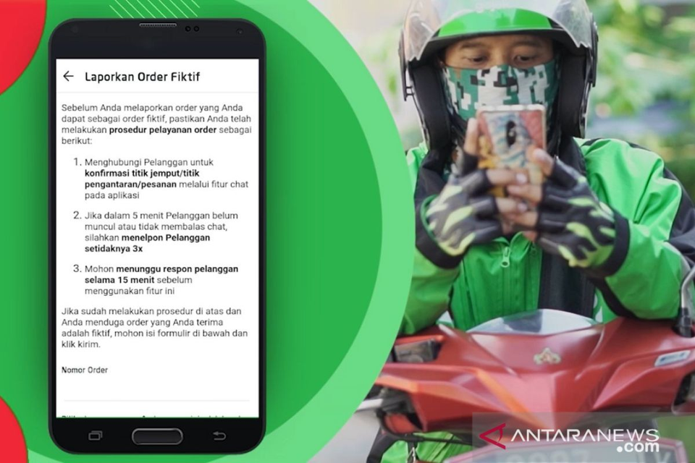

Analisis Kasus (Algoritmhic Management)
Lensa People
Orderan Fiktif
Permasalahan ini menjadi concern dikarenakan mencerminkan ketidak adilan dalam ranah gig worker dimana, driver harus menerima setiap orderan yang masuk kedalam akunnya tanpa terkecuali. Jika orderan tersebut di cancel (oleh customer/driver/call center) maka akan ada penurunan peforma penyelesaian order pada akun driver yang mengakibatkan sepinya orderan yang akan masuk pada akun driver tersebut.
Permasalahan ini menjadi concern dikarenakan jika akun seorang driver tidak menerima orderan sampai batas waktu tertentu (tidak terlihat aktif) maka akan ada ancaman putus mitra oleh pihak perusahaan.
permasalahan yang terjadi pada kasus ini adalah dimana perusahaan (melalui aplikasinya) memegang kekuasaan secara absolute sedangkan pekerja hanya bisa pasrah kepada keputusan algoritma sistem.

Slide 10

Analisis Kasus (Algoritmhic Management)
Lensa Profit
Perjanjian Kerja Kemitraan
Dampak dari perjanjian ini adalah driver tidak mempunyai jam pasti untuk bekerja sesuai yg diatur oleh perundang-undangan mengenai lamanya waktu bekerja (8 jam sehari)
Tidak adanya upah minimum
Dikarenakan tidak adanya waktu kerja yg diatur pada perjanjian kemitraan maka secara otomatis tidak ada upah minimum berdasarkan waktu kerja
Tidka adanya jaminan pemutusan kontrak
Hingga saat ini tidak ada jaminan bagi seorang driver saat perusahaan memutuskan kontrak kemitraan secara sepihak.

Slide 11
Analisis Kasus (Algoritmhic Management)
Lensa Profit
Kurangnya Transparansi Algoritma
Sistem dirancang untuk bagi hasil antara perusahaan dan driver, sementara biaya operasional dan biaya perawatan kendaraan sepenuhnya ditanggung oleh driver itu sendiri
Munculnya permasalahan-permasalahan tersebut memperlihatkan bahwa sebenarnya seorang driver berada pada posisi yang lebih lemah dari perushaan

Slide 12

Analisis Kasus (Algoritmhic Management)
Lensa Planet
Fitur Go Green yang Kian Terasa Seperti Pencitraan
Pada aplikasi Gojek dan Grab, terdapat fitur donasi untuk penghijauan yg di klaim sudah berhasil menanam lebih dari 340.000 pohon. Kasus seorang driver yg tidak mempunyai jam kerja pasti dan masalah terhadap transparansi algoritma membuat fitur ini terasa seperti pencitraan saja, dikarenakan sebab dari adanya masalah pada lensa-lenda sebelumnya membuat driver terus menerus bekerja tanpa adanya batasan yang berdampak terhadap peningkatan emisi karbon yang ada di bumi.

Slide 13



Pembahasan dan Solusi
Dampak Etis
Analisis terhadap manajemen algoritmik menggunakan standar etika ACM dan IEEE untuk mengevaluasi tanggung jawab sistem terhadap mitra pengemudi:
Kasus Orderan Fiktif dan Kegagalan Mitigasi Kerugian (Analisis ACM):
Algoritma dapat memutus mitra secara otomatis akibat penipuan pihak ketiga seperti orderan fiktif. Hal ini menunjukkan sistem gagal melindungi mitra dan melanggar prinsip etis untuk menghindari kerugian pengguna.
Asimetri Informasi dan Tanggung Jawab Kesejahteraan (Analisis IEEE):
Dynamic pricing yang tidak transparan menciptakan ketimpangan informasi dan lebih menguntungkan platform, sehingga mitra tidak mendapatkan kepastian ekonomi.
Solar Energy Development
Mitra terlihat fleksibel, tetapi tetap terikat target algoritma. Hal ini menunjukkan kurangnya perlindungan kerja dan mengabaikan kesejahteraan mitra.

Slide 14
Pembahasan dan Solusi
Dampak Hukum
Secara yuridis, sistem ini menimbulkan persoalan hukum di Indonesia:
Ketidakjelasan Transparansi Algoritmik:
Sistem pengambilan keputusan otomatis tanpa penjelasan memadai melanggar hak transparansi informasi bagi mitra. Kondisi ini menciptakan ketidakadilan hukum karena mitra tidak memiliki posisi tawar untuk menguji validitas sanksi yang diberikan oleh sistem.
Kekosongan Perlindungan Jaminan Sosial:
Status "mitra" sering dijadikan celah untuk menghindari kewajiban jaminan sosial. Hal ini menciptakan ketidakpastian bagi pekerja di era ekonomi gig, di mana risiko pekerjaan sepenuhnya ditanggung oleh pengemudi tanpa jaminan perlindungan memadai dari platform.

Slide 15
Pembahasan dan Solusi
Rekomendasi
Sebagai solusi berbasis etika profesi, berikut adalah beberapa rekomendasi strategis:
Verifikasi Manual (Human-in-the-Loop):
Wajib melibatkan manusia dalam proses pengambilan keputusan berat seperti pemutusan kemitraan untuk menjamin keadilan bagi mitra yang menjadi korban kegagalan sistem.
Peningkatan Transparansi:
Profesional TI perlu merancang sistem yang lebih terbuka terkait metode perhitungan tarif dan distribusi pesanan guna membangun kepercayaan sesuai standar IEEE.
Jaminan Kesejahteraan:
Mendorong regulasi yang lebih tegas untuk menjamin perlindungan sosial bagi pekerja gig agar beban risiko tidak hanya ditanggung oleh pihak pengemudi.

Slide 16
Penutup
Kesimpulan
1. Algoritma Bukan Entitas Netral
2. Darurat Etika Profesi TI
Implementasi algorithmic management ojek online gagal menyeimbangkan Triple Bottom Line. Pilar People dieksploitasi lewat "ilusi fleksibilitas" & sanksi sepihak, Profit dimonopoli platform melalui sistem black box, dan Planet dirugikan oleh emisi karbon akibat mobilitas tanpa arah (cruising for fares).
Kegagalan sistem dalam melindungi mitra merupakan pelanggaran prinsip Avoid Harm (ACM & IEEE). Layaknya tragedi Boeing 737 MAX, sistem otonom tanpa kendali manusia (human-in-the-loop) dan tanpa transparansi perlahan menciptakan "tragedi kemanusiaan" berupa stres kronis dan kemiskinan struktural bagi gig worker.

Slide 17
Penutup
Saran
Penerapan Human-in-the-Loop (HITL)
Wajibkan verifikasi manusia (bukan sekadar mesin otomatis) dalam keputusan krusial seperti suspend permanen untuk menjamin keadilan
Transparansi Algoritma (Responsible Disclosure)
Platform harus membuka "kotak hitam" sistem pembagian order dan dynamic pricing agar mitra memiliki kepastian ekonomi yang rasional
Reformasi Regulasi & Jaminan Sosial
Pemerintah harus menetapkan regulasi spesifik yang mencegah platform berlindung di balik "kemitraan" untuk menghindari kewajiban asuransi dan upah layak.
Pendekatan Green Computing
Optimalkan efisiensi algoritma pemetaan (routing) guna mengurangi mobilitas driver yang mencari orderan tanpa arah, sehingga menekan jejak emisi karbon.

Slide 18
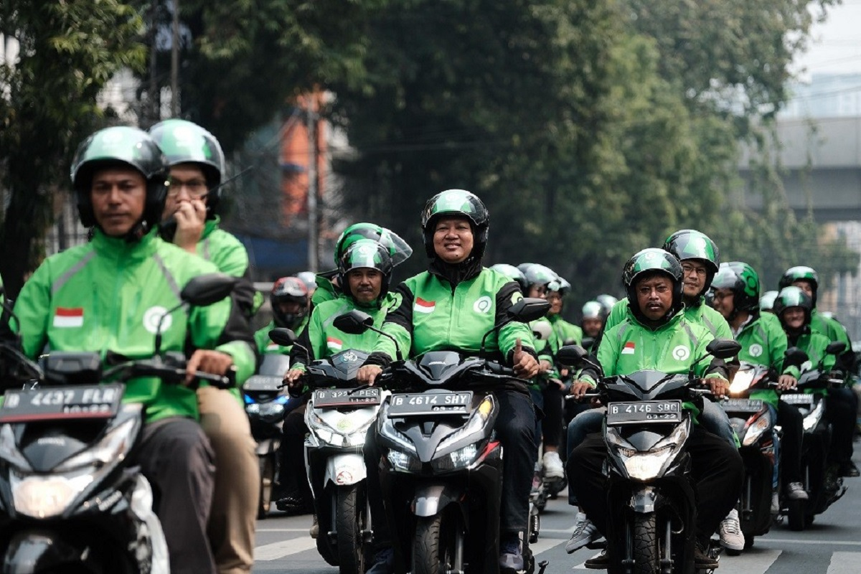
THANK YOU
Kelompok 10

